Slide 1
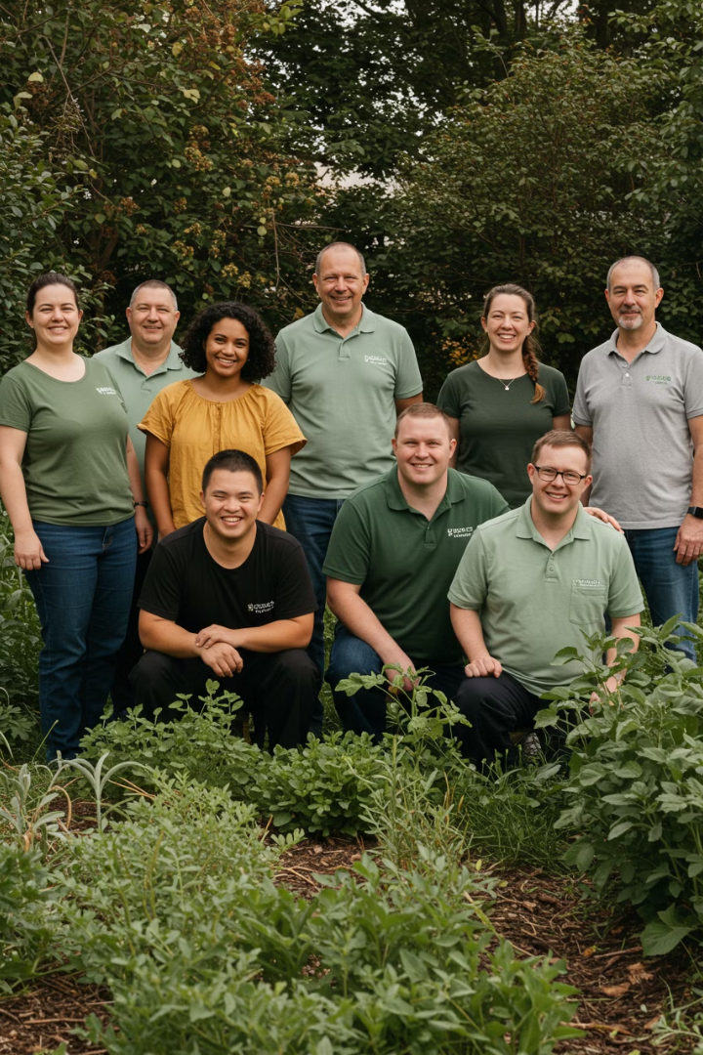
Práva a podpora osob s mentálním postižením
Komplexní podpora osob s mentálním postižením vyžaduje spolupráci mnoha subjektů. Zajištění důstojného života začíná již v raném dětství.
Mgr. Pavlína Davidová, MBA, DiS.
pavlina.davidova@fvp.slu.cz

Slide 2
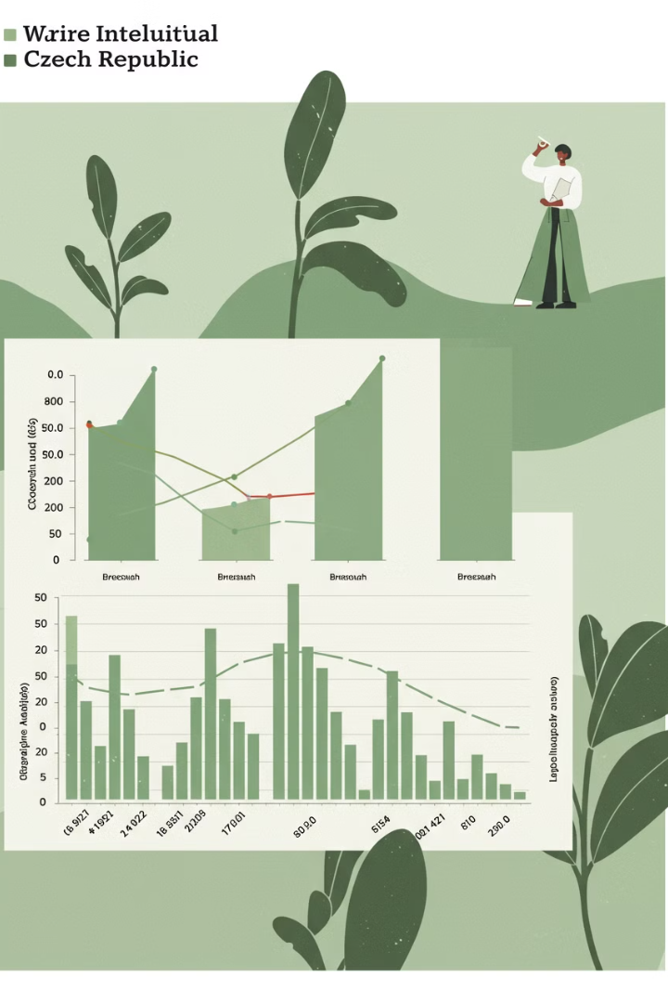
Úvod: Mentální postižení v České republice
1
Definice
2
Statistiky
Mentální postižení představuje snížení intelektových schopností. Projevuje se během vývoje jedince před 18. rokem života.
V České republice žije přibližně 300 000 osob s mentálním postižením. To představuje zhruba 3% populace.
3
Výzvy
Lidé s mentálním postižením čelí bariérám v oblasti vzdělávání a zaměstnání. Potýkají se také s předsudky společnosti.

Slide 3

Právní rámec a mezinárodní úmluvy
1
Úmluva OSN
Česká republika ratifikovala Úmluvu o právech osob se zdravotním postižením v roce 2009. Zajišťuje rovný přístup ke všem lidským právům.
2
Zákon o sociálních službách
Zákon č. 108/2006 Sb. definuje typy sociálních služeb. Stanovuje podmínky pro poskytování pomoci a podpory.
3
Antidiskriminační zákon
Zákon č. 198/2009 Sb. zakazuje diskriminaci osob s postižením. Aplikuje se v oblasti zaměstnání, vzdělávání a přístupu ke službám.

Slide 4
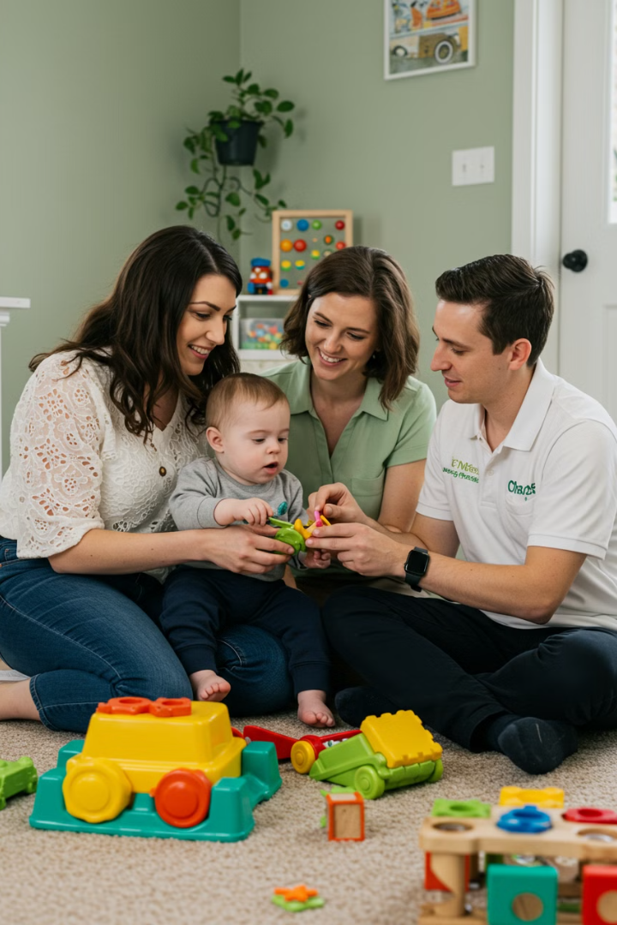
Podpora v raném dětství
Raná péče
Speciálně pedagogická centra
Terénní služba pro rodiny s dětmi do 7 let. Poskytuje podporu vývoje dítěte s postižením v domácím prostředí.
Odborná pracoviště poskytující diagnostiku a poradenství. Pomáhají rodinám zvolit vhodný vzdělávací program.
Integrace do předškolních zařízení
Podpora začlenění dětí do běžných mateřských škol. Využívá asistenty pedagoga a individuální přístup.

Slide 5



Vzdělávání dětí s mentálním postižením
Individuální vzdělávací plány
1
Přizpůsobené učební cíle a metody
Speciální vzdělávací potřeby
2
Diagnostika a podpůrná opatření
Inkluze ve školách
3
Společné vzdělávání všech dětí
České školství nabízí inkluzivní i speciální vzdělávání. Volba závisí na potřebách dítěte a přání rodičů.
Klíčovou roli hrají podpůrná opatření. Zahrnují asistenty pedagoga, úpravy metod výuky i prostředí.

Slide 6
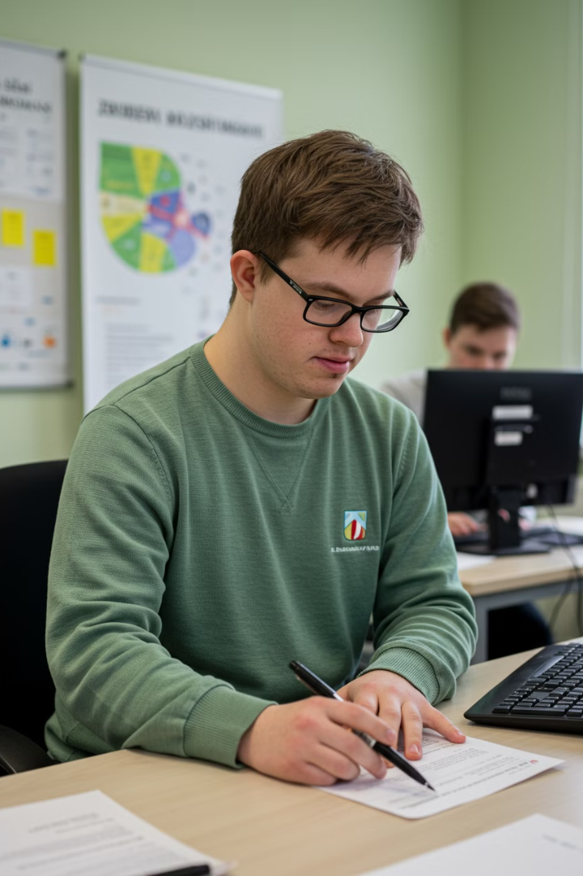
Přechod do dospělosti
Tranzitní programy
Strukturovaná podpora při přechodu ze školy do dalšího života. Pomáhá s orientací v nových situacích.
Profesní příprava
Praktické vzdělávání v oborech vhodných pro osoby s mentálním postižením. Rozvíjí pracovní dovednosti a návyky.
Podporované zaměstnávání
Služba pomáhající najít a udržet si práci. Zahrnuje pracovní asistenci a nácvik potřebných dovedností.

Slide 7
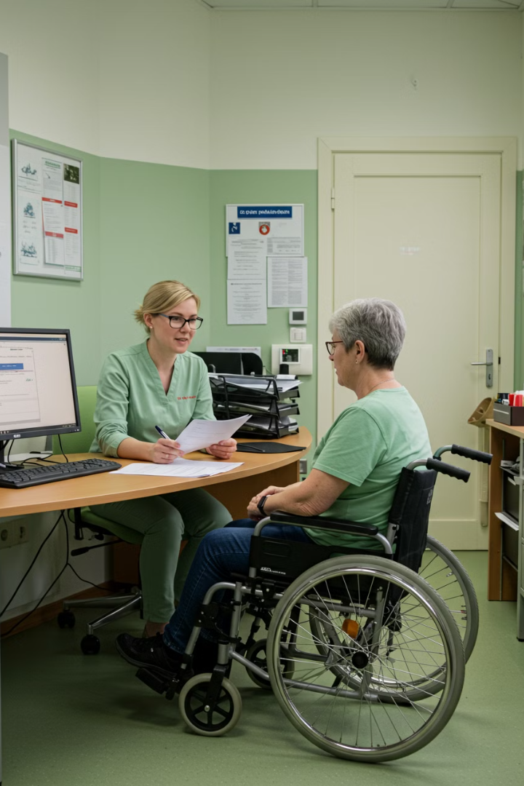
Státní sociální podpora
19200
550
Příspěvek na péči
Příspěvek na mobilitu
Maximální měsíční částka pro osoby s nejtěžším stupněm závislosti. Určeno na úhradu péče.
Měsíční dávka pro držitele průkazu ZTP nebo ZTP/P. Pomáhá s náklady na dopravu.
200000
Příspěvek na pomůcku
Maximální výše příspěvku na zvláštní pomůcku. Podporuje samostatnost a soběstačnost.

Slide 8
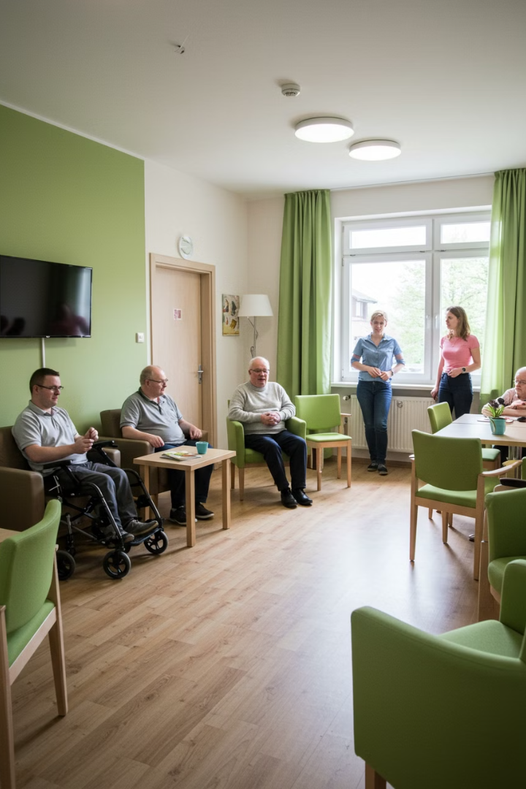



Sociální služby pro dospělé
Chráněné bydlení
Denní stacionáře
Osobní asistence
Pobytová služba poskytující podporu v bydlení. Pomáhá s každodenními činnostmi při zachování soukromí.
Ambulantní služby poskytující aktivizační činnosti. Nabízejí smysluplné trávení dne a rozvoj dovedností.
Terénní služba podporující samostatný život. Asistent pomáhá s činnostmi, které osoba nezvládá sama.

Slide 9
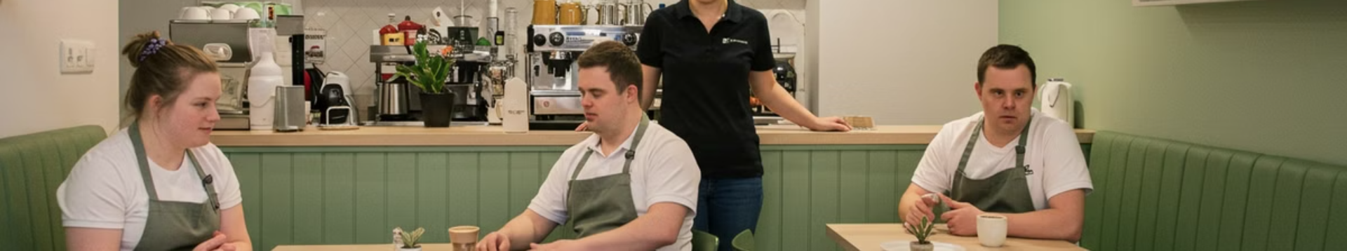



Zaměstnávání osob s mentálním postižením
Chráněná pracovní místa
Sociální podniky
Pracovní rehabilitace
Speciálně vytvořená pracovní místa pro osoby se zdravotním postižením. Zaměstnavatel získává finanční příspěvek od státu.
Firmy kombinující podnikání a sociální rozměr. Zaměstnávají znevýhodněné osoby a reinvestují zisk do rozvoje podniku.
Cílená činnost zaměřená na získání a udržení vhodného zaměstnání. Zahrnuje poradenství, přípravu a asistenci v práci.

Slide 10
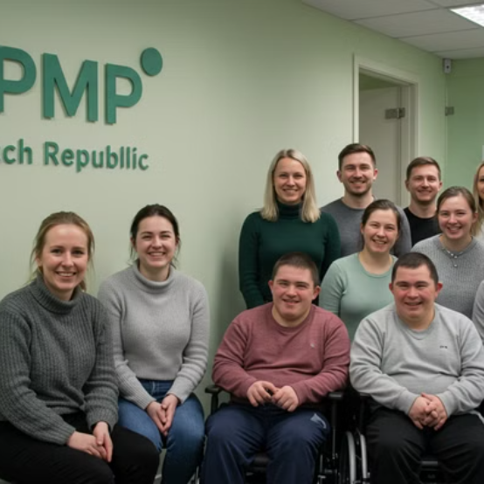
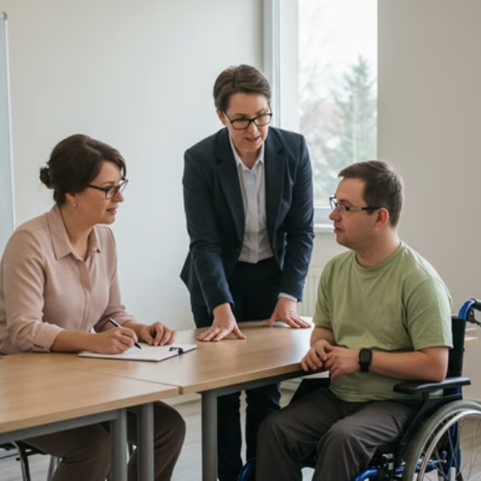
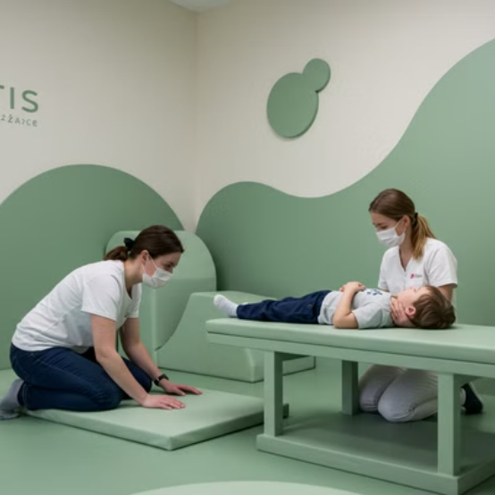
Nestátní neziskové organizace
Neziskové organizace poskytují klíčové služby. Nabízejí poradenství, vzdělávání a terapie.
Organizace často prosazují systémové změny. Zaměřují se na práva a zlepšení kvality života lidí s mentálním postižením.

Slide 11



Právní způsobilost a opatrovnictví
Omezení svéprávnosti
2
Soud může omezit svéprávnost v konkrétních oblastech. Vždy se jedná o krajní řešení po vyčerpání mírnějších opatření.
Podpůrná opatření
Nový občanský zákoník rozšířil možnosti podpory při rozhodování. Využívá institut nápomoci a zastoupení členem domácnosti.
1
Opatrovnictví
Opatrovník zastupuje osobu s omezenou svéprávností. Musí jednat v jejím zájmu a respektovat její přání a potřeby.
3

Slide 12
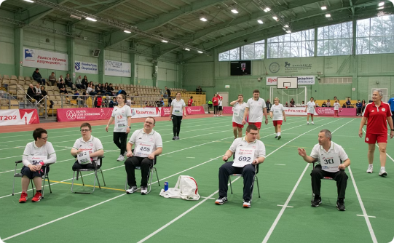
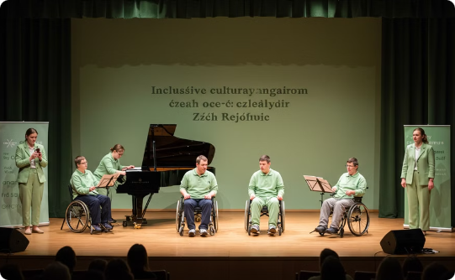
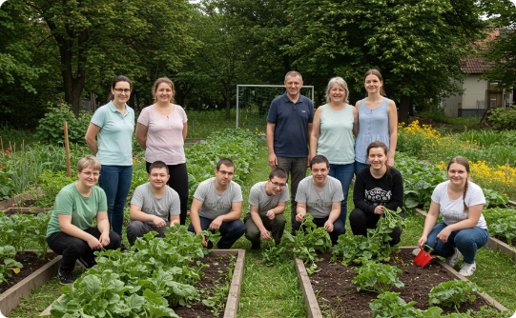
Volnočasové aktivity a sociální začlenění
Sportovní aktivity
Kulturní programy
Dobrovolnické projekty
Speciální olympiáda nabízí sportovní vyžití. Propojuje soutěžení s radostí z pohybu a společenstvím.
Divadelní a hudební aktivity rozvíjejí kreativitu. Umožňují sebevyjádření a prezentaci talentu veřejnosti.
Zapojení do komunitních aktivit buduje vztahy. Přináší pocit užitečnosti a propojuje různé skupiny obyvatel.

Slide 13
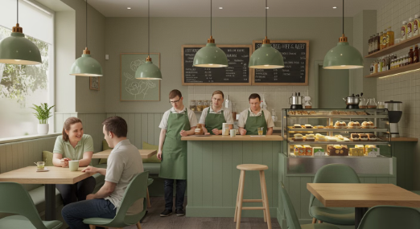
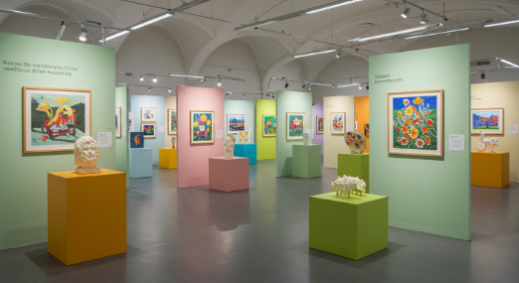
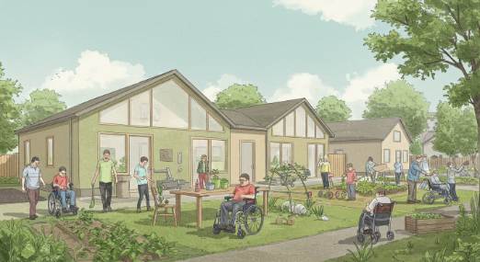
Příklady dobré praxe
Kavárna Bílá vrána
Projekt Fimfárum
Bydlení v komunitě
Pražská kavárna zaměstnává osoby s mentálním postižením. Nabízí kvalitní služby a příležitost k přirozenému kontaktu s veřejností.
Festival tvořivosti prezentuje umělecká díla lidí s mentálním postižením. Bourá předsudky a ukazuje jedinečný pohled na svět.
Portus Praha provozuje komunitní domácnosti. Obyvatelé žijí běžným životem v běžné zástavbě s potřebnou podporou.

Slide 14
Výzvy a budoucí směřování
Technologie pro samostatnost
1
Využití moderních technologií pro podporu nezávislosti
Zvyšování povědomí společnosti
2
Edukace veřejnosti a boj proti stigmatizaci
Deinstitucionalizace
3
Přechod od ústavní péče ke komunitním službám
Česká republika postupně transformuje velké ústavy. Cílem je vytvořit síť menších komunitních služeb.
Edukační kampaně pomáhají měnit přístup společnosti. Důraz je kladen na schopnosti, nikoli na omezení.

Slide 15




Závěr: Cesta k plnohodnotnému životu
Komplexní podpora
1
Respekt k právům
Propojení služeb a dávek
2
Důstojnost a sebeurčení
Individuální přístup
4
Aktivní společnost
3
Řešení na míru potřebám
Zapojení všech občanů
Osoby s mentálním postižením mohou žít kvalitní a naplněný život. Potřebují k tomu vhodnou podporu a přijetí společnosti.
Každý z nás může přispět k budování inkluzivního prostředí. Společně vytváříme svět, kde má každý své místo.

